Slide 1

Презентация на тему: «Самосознание. Саморазвитие. Самооценка»
Подготовила:
Ученица 11- А класса
Шелемина Алёна

Slide 2
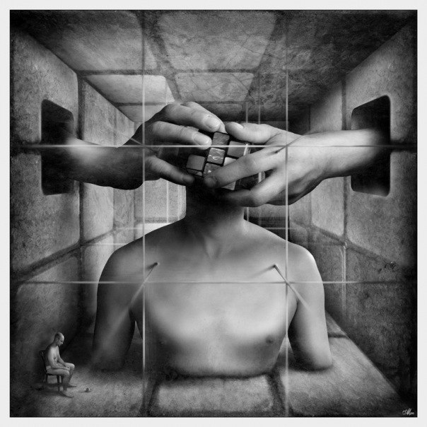
Самосознание
Самосознание — сознание субъектом самого себя в отличие от иного — других субъектов и мира вообще; это осознание человеком своего общественного статуса и своих жизненно важных потребностей, мыслей, чувств, мотивов, инстинктов, переживаний, действий.

Slide 3
Развитие самосознания
Самосознание не изначальная данность, присущая человеку, а продукт развития. Однако, зачаток сознания тождественности появляется уже у младенца, когда он начинает различать ощущения, вызванные внешними предметами, и ощущения, вызванные собственным телом, сознание «Я» — примерно с трех лет, когда ребенок начинает правильно употреблять личные местоимения. Осознание своих психических качеств и самооценка приобретают наибольшее значение в подростковом и юношеском возрасте. Но поскольку все эти компоненты взаимосвязаны, обогащение одного из них неизбежно видоизменяет всю систему.

Slide 4
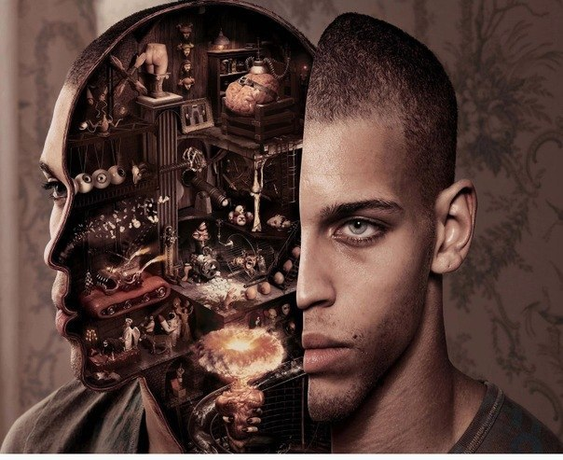

В социальных науках
В рамках социальных наук также используют термины «национальное самосознание», «этническое самосознание», «классовое самосознание», обозначающие осознание членами группы наличия данной группы, её особенностей и целей в социальном мире.

Slide 5
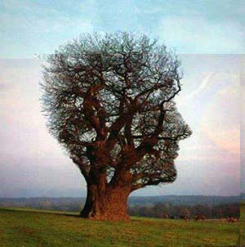

Саморазвитие
Саморазвитие это концентрация человека на самосовершенствовании и самореализации своих целей и желаний. Оно может быть физическим, умственным, эмоциональным и духовным. Саморазвитие начинается с желания реализовать наше высшее предназначение через преодоление отрицательных качеств и поведения, приобретенного в течение всей жизни.

Slide 6

Все начинается с повседневной практики, шаг за шагом, эти процессы изменили уже тысячи жизней и привели к успеху многих людей. Саморазвитие может проявиться немедленно и оказать влияние на вашу жизнь прямо сейчас. Если вам не нравится то положение, к которому вы пришли на данный момент, то самое время изменить это сейчас! Саморазвитие это первый шаг!

Slide 7
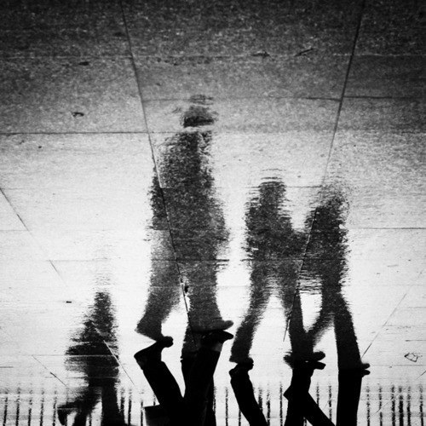
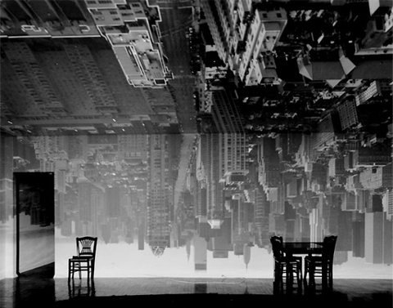
Самосознание - не только познание себя, но и известное отношение к себе: к своим качествам и состояниям, возможностям, физическим и духовным силам, то есть самооценка. Человек как личность — самооценивающее существо. Без самооценки трудно и даже невозможно самоопределиться в жизни Верная самооценка поддерживает достоинство человека и дает ему нравственное удовлетворение. Максимально адекватное отношение к себе — высший уровень самооценки.

Slide 8
Самооценка
Самооценка — это представление человека о важности своей личной деятельности в обществе и оценивание себя и собственных качеств и чувств, достоинств и недостатков, выражение их открыто или закрыто.
В качестве основного критерия оценивания выступает система личностных смыслов индивида.

Slide 9

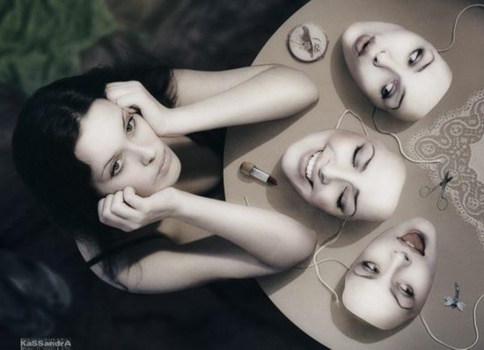
Функции самооценки:
Регуляторная, на основе которой происходит решение задач личностного выбора.
Защитная, обеспечивающая относительную стабильность и независимость личности.

Slide 10
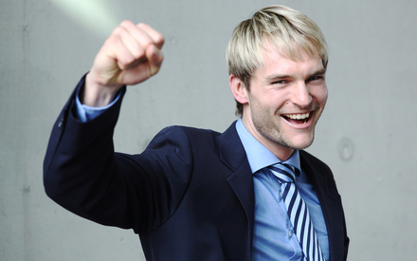
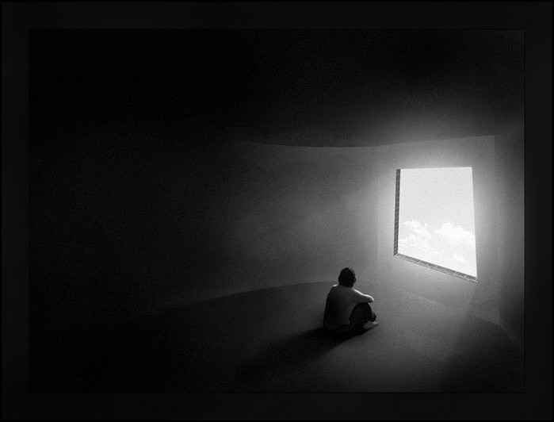
Значительную роль в формировании самооценки играют оценки окружающих личности и достижений индивида. В теории, самооценка — это оценивание человеком самого себя.

